Slide 1

Programa de Regularidade Previdenciária e Parcelamento Especial

Slide 2
Programa de Regularidade Previdenciária
Estabelece prazos e condições diferenciadas para o cumprimento das exigências do Certificado de Regularidade Previdenciária – CRP

Slide 3
Programa de Regularidade Previdenciária
(Pro-Regularidade – RPPS)
Acórdão do Tema 968
EC 136/2025
Portaria MPS – cria o PROREG e Portaria SRPC – define os procedimentos

Slide 4
Judicialização do CRP
CRP Judicial
Dar cumprimento de decisão judicial que determinou sua emissão.
Suspensão de determinadas irregularidades exigidas para sua emissão.
Regularização da situação do ente nos cadastros da União.
Alternativa buscada por alguns entes para emissão do CRP
Não são debatidas questões técnicas em relação aos critérios irregulares.
Objetivam quase sempre a liberação de recursos federais.
Alegações:
Inconstitucionalidade dos art. 7º, 9ª da Lei nº 9.717/1998 e do Decreto nº 3.788/2001.
A União extrapolou sua competência para estabelecer normas gerais e ao prever sanções em caso de descumprimento das normas da Lei nº 9.717/1998.
Violação da autonomia dos entes para organizar seus RPPS e, assim, do pacto federativo.

Slide 5
Consequências da Judicialização do CRP
Ente posterga o saneamento das irregularidades, deixando essa obrigação para os próximos gestores.
Deixa de sofrer as sanções do art. 7º da Lei nº 9.717/1998.
O ente cria um clima de normalidade, apesar dos problemas.
Natural desmotivação dos dirigentes do RPPS, que, quase sempre, não tem o apoio no ente para resolver as pendências.
Consequências imediatas:
Descumprimento imediato dos critérios “repasse” e “equilíbrio financeiro e atuarial”.
Crescentes déficits atuariais, colocando em risco a sustentabilidade.
Cerca de 62% dos RPPS com CRP judicial tem classificação “D” no ISP.
Fragiliza a profissionalização da gestão, a governança (conselhos) e a transparência (diversas irregularidades).
Gera exemplo nocivo para os gestores de outros RPPS de localidades próximas.

Slide 6
Judicialização do CRP
Difusa Jurisprudência do STF:
Inconstitucionalidade:
ACO 830 PR, ACO 3.201 (Marco Aurélio); RE 936.936 (Gilmar Mendes); RE 886.594, ACO 3.350 (Luís Roberto Barroso); RE 898.967, ACO 3.388 (Dias Toffoli), ACO 3.396 (Alexandre de Moraes), ACO 3.004 (Ricardo Lewandowski).
Constitucionalidade:
RE 771.994 (Cármen Lúcia); ACO 2.268 (Luís Roberto Barroso); RE 395.666 (Eros Grau); RE 495.684 (Ellen Gracie).

Slide 7
Judicialização do CRP
RE 1.007.271 PERNAMBUCO
Município de Passira/PE: ação judicial para afastar a exigência do CRP.
Antecipação de tutela concedida pela 1ª Instância.
Sentença da 1ª instância: confirmou antecipação de tutela.
TRF da 5ª Região: Acórdão negou a apelação da União.
União: Recurso Extraordinário – RE contra acórdão do TRF 5ª Região.
O Plenário virtual do STF, por unanimidade, reconheceu a existência de repercussão geral – Tema 968.

Slide 8
RE 1.007.271 PERNAMBUCO – Tema 968
O STF, por maioria (7x4), em 13/12/2024, deu provimento ao recurso extraordinário da União e fixou as seguintes teses:
1. É constitucional a previsão, em lei federal, de medidas sancionatórias ao ente federativo que descumprir os critérios e exigências aplicáveis aos regimes próprios de previdência social.
2. Admite-se o controle judicial das exigências feitas pela União no exercício da fiscalização desses regimes.
Nesse caso, o ente fiscalizado deverá demonstrar, de forma técnica:
a inexistência do déficit atuarial apontado; ou,
caso reconheça o desequilíbrio, a impertinência das medidas impostas pela União e a existência de plano alternativo capaz de assegurar, de maneira equivalente, a sustentabilidade do regime.
Vencidos: Edson Fachin, Alexandre de Moraes, Cármen Lúcia e Luiz Fux.

Slide 9
RE 1.007.271 PERNAMBUCO – Tema 968 - Conclusões
Constitucionalidade dos arts. 7º e 9º da Lei nº 9.717/1998 e do Decreto nº 3.788/2001 – CRP;
Competência da União para editar normas gerais e fiscalizar os RPPS;
Foi salientado que as exigências feitas pela União aos RPPS visa propiciar uma gestão voltada para a sustentabilidade do sistema;
AGU atuará em cada processo para pleitear a aplicação do julgamento do STF, visando reverter a decisão judicial que determinou a expedição do CRP Judicial.
13/02/2025: Publicação do Acórdão no Diário da Justiça Eletrônico, com abertura de prazo para recursos - Embargos Declaratórios foram rejeitados;
07/08/2025: Trânsito em julgado - efeitos definitivos e obrigatórios do Tema 968.

Slide 10
Efeitos da Repercussão Geral – TEMA 968
Novas ações judiciais:
Juiz de 1º Grau é obrigado a seguir a tese do Tema 968, devendo observar o que foi decidido pelo STF.
Processos em Andamento:
a decisão continua válida, até que seja revogada ou modificada.
AGU atuará em cada processo.
Decisões judiciais provisórias (antecipação de tutela)
Pode ser revista a qualquer momento, inclusive de ofício pelo juiz.
Decisões com sentença
Reformadas mediante recurso ou via ação rescisória após o trânsito em julgado.

Slide 11
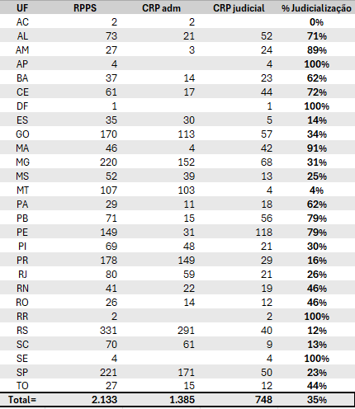
O que fazer?
35% dos CRP’s estavam judicializados
Programa de Regularidade Previdenciária
Como buscar a conformidade?

Slide 12
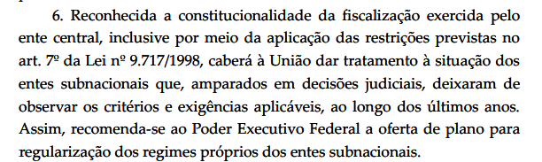
Voto-vista do Ministro Luís Roberto Barroso

Slide 13
EC 136/2025 – Parcelamento Especial dos RPPS
Altera redação dos arts. 115 e 117 do ADCT (que haviam sido incluídos pela EC 113/2021).
Reabre a possibilidade de parcelamento especial das dívidas dos Estados e Municípios com o respectivo RPPS.
Em até 300 parcelas.
Inclusão de qualquer tipo de débito até ago/2025.
Pagamento com retenção do FPM.
Adesão, junto ao Ministério da Previdência Social, a um programa de regularidade previdenciária.

Slide 14
EC 136/2025 – Parcelamento Especial dos RPPS
Prazo para formalizar o parcelamento até 31 de agosto de 2026.
Comprovar, em até 15 meses da promulgação da EC (até 10/12/2026), reforma previdenciária para estabelecimento de regras aplicáveis ao regime próprio assemelhadas às previstas na EC 103 para os servidores federais.
Causas de suspensão:
Após dez/2026, enquanto ente não comprovar a reforma das regras de benefícios (neste caso, não poderá renegociar a dívida).
Se o ente ficar inadimplente com o parcelamento por 3 meses consecutivos ou 6 alternados.
Se ente descumprir Programa de Regularidade.

Slide 15
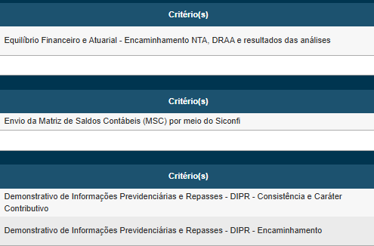
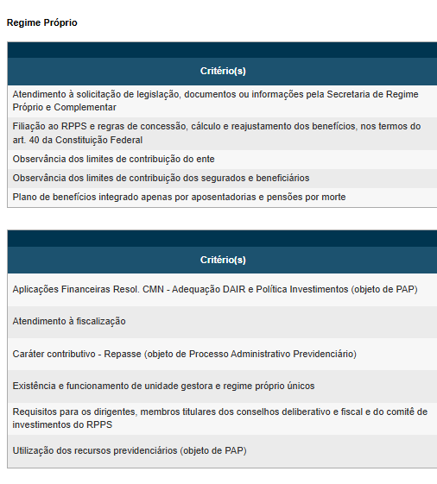
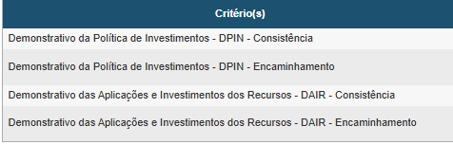


Quais os desafios para a conformidade dos RPPS?
Conformidade = Regularidade?
Programa de Regularidade Previdenciária
A busca da conformidade pode ser ...

Slide 16
Ideia do Programa de Regularidade Previdenciária
Melhoria da gestão e sustentabilidade
Transparência
Governança
Acessibilidade a todos os entes
c/ ou sem débitos;
ou c/ CRP judicial;
Manutenção da Regularidade no Repasse
Equilíbrio Atuarial: aonde se quer chegar
Flexibilidade e Adaptabilidade
Módulos x Fases
Contemplará medidas para orientação e acompanhamento dos entes e p/ simplificação e racionalização da emissão do CRP.
c/ dificuldades p/ manter regularidade

Slide 17
Ideia do Programa de Regularidade Previdenciária
Módulos (Finalidades da adesão)
Parcelamento especial da EC 136
Regularização de pendências gerais para o CRP
Dificuldades de estruturação do RPPS para atendimento às normas gerais
Manutenção da Conformidade
Equaciona-mento do déficit atuarial c/ aderência à situação financeira e orçamentária do ente
RPPS pode acessar os módulos adequados à sua situação

Slide 18
Ideia do Programa de Regularidade Previdenciária
Fases (evolução da regularização dentro do Programa)
Fase Geral/ Introdutória para resolução pendências mais básicas para o CRP
Fase Intermediária/ Preparatória para resolver pendências restantes com maior grau de dificuldade
Fase Específica/ Focalizada: ente apresenta Plano de Ação c/ cronograma e, após sua aprovação, obtém prazos para sua execução
Fase da Manutenção da Conformidade c/ Reciprocidade
A ser acessada pelos RPPS c/ maior governança e que melhorem sua situação financeira e atuarial
Manutenção
Fase Específica
Acessada por entes com dificuldades para manter Equilíbrio Atuarial ou algum outro critério mais complexo
Acessadas por todos os entes que fizerem adesão
RPPS terá que ser proativo: solicitar a concessão de prazos, por meio de CRP’s emergenciais e ir comprovando a sua evolução e o atendimento aos requisitos.
Possibilidade de execução por meio de ACT com Tribunais de Contas e entidades representativas do segmento.

Slide 19
GERAL/
INTRODUTÓRIA
INTERMEDIÁRIA/
PREPARATÓRIA
ESPECÍFICA/ FOCALIZADA
MANUTENÇÃO COM RECIPROCIDADE
Após adesão ao PROREG e cadastro de parcelamentos de débitos pré-existentes
1º CRP emergencial de 6 meses
2º CRP emergencial de 6 meses
Ente justifica critérios que ainda não conseguiu resolver = 3º CRP emergencial de 6 meses
Ente apresenta Plano de Ação para o equilíbrio atuarial, UG e outros critérios mais complexos* = CRP’s emergenciais (4º e 5º CRP emergencial)
Relação colaborativa c/ SRPC, ganha mais prazo e pode apresentar eventualmente outros Planos de Ação (Novos CRP)
Requisitos para emissão do CRP durante o programa:
Termos de parcelamento aceitos e adimplentes
Termo de Adesão pelo Gescon e cadastro dos parcelamentos de todos débitos pré-existentes no Cadprev
Regularidade e consistência no envio das informações (demonstrativos)
Regularização pendências do PAP (Repasse+Utilização+Aplicações Resolução CMN)
Comprovar reforma e vigência do RPC
DAIR, relativo aos meses após adesão ao PROREG
Limites de contribuição; Rol de benefícios; aprovação da lei do RPC;
Atendimento solicitação MPS e Fiscalização; COMPREV (adesão + contrato DATAPREV); requisitos para dirigentes e conselheiros
Reforma dos benefícios assemelhadas à União; RPC – vigência e operacionalização do convênio
Cumprimento Planos de Ação.
Comprovar níveis do Pró-Gestão e melhoria da situação financeira e atuarial

Slide 20
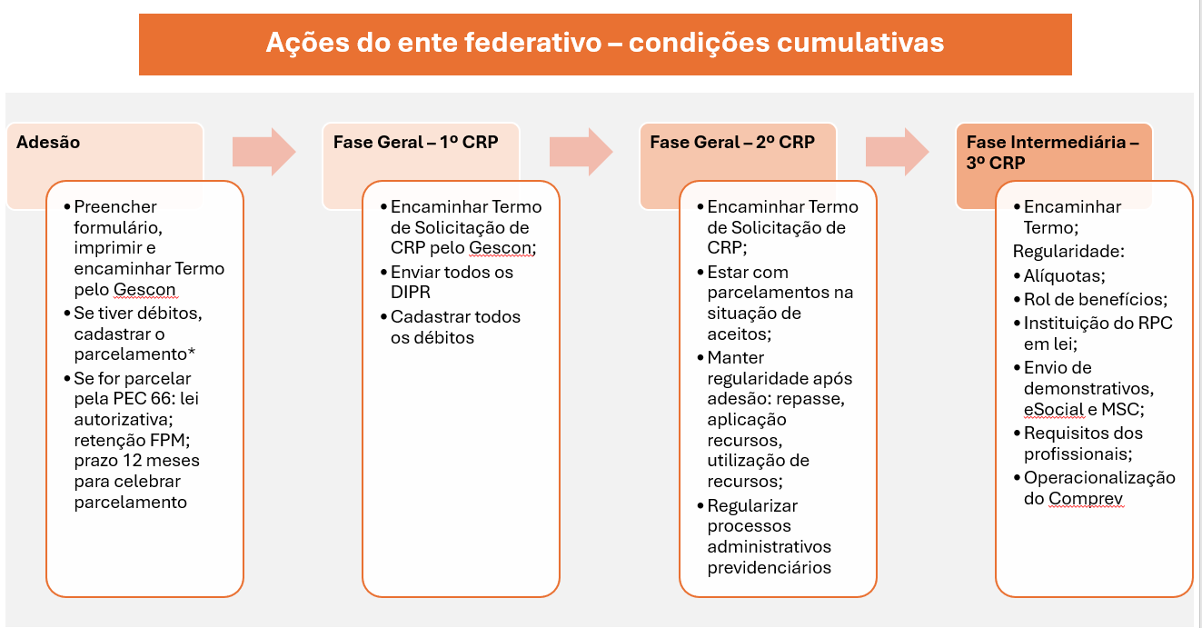

Slide 21
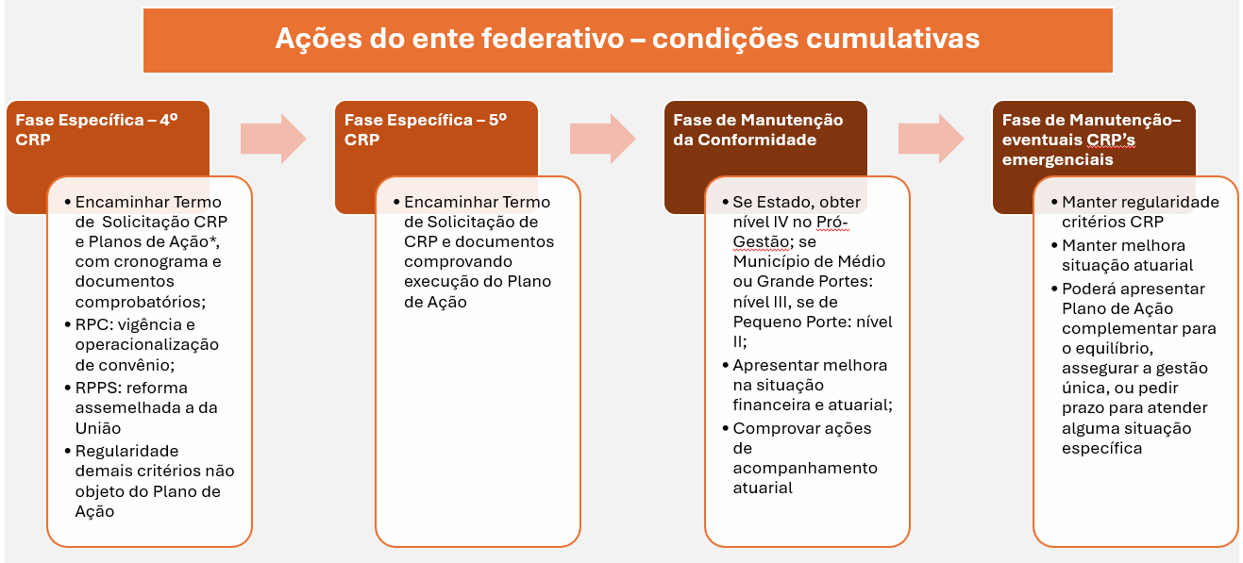

Slide 22
Pode ser utilizada para:
I - a continuidade dos planos de ação para alcance sustentável da regularidade de critérios estruturantes estabelecidos nas normas gerais, tais como a exigência da unidade gestora única ou o equilíbrio financeiro e atuarial; ou
II - para apresentação, posteriormente, de novos planos de ação quando o ente federativo tiver dificuldades para manutenção da regularidade de alguns dos critérios previstos nas normas gerais.
Repasse das contribuições
Fase de Manutenção da Conformidade
Por quem? Reciprocidade
Estado: nível IV no Pró-Gestão;
RPPS Médio ou Grande Portes: nível III;
RPPS de Pequeno Porte: nível II;
Comprovação de melhoria na situação financeira e atuarial do RPPS, com base, entre outros critérios, nos indicadores do ISP
Comprovação de adoção de medidas de acompanhamento atuarial previstas nos arts. 67 a 69 da Portaria 1.467/2022

Slide 23
Repasse regular das contribuições
Aplicação de recursos conforme normas do CMN
Promover Equilíbrio Financeiro e Atuarial Sustentabilidade planos de custeio e de benefícios
Utilização correta de recursos
Compromissos assumidos
Envio regular de dados e informações ao MPS
Adequações necessárias na legislação do RPPS
Cumprimento dos plano de ação apresentados

Slide 24
F I M

